Slide 1
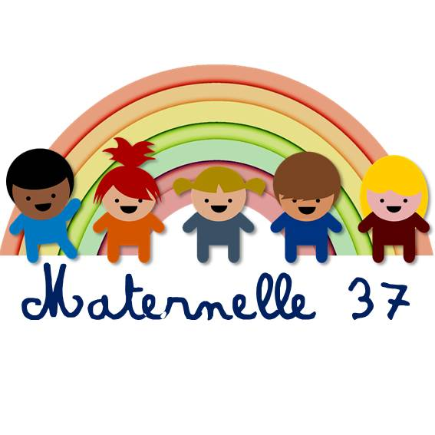
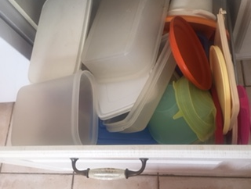
ET SI ON S’AMUSAIT AVEC DES BOITES EN PLASTIQUE?

Slide 2
MOT AUX PARENTS
Que votre enfant soit âgé de 3, 4 , 5 ou 6 ans, voilà l’occasion rêvée de sortir vos boîtes en plastique.
Sans danger , elles vont permettre à votre enfant de travailler le lexique, la logique, la numération et de faire appel à son imaginaire. Une boîte peut en effet permettre d’inventer une histoire , voire permettre d’y insérer des petits personnages.
Voici quelques situations proposées, sachant que vous aurez mis à disposition sur une table ou mieux sur un tapis le maximum de boîtes différentes.
Enfin, le rangement des boîtes, une fois l’activité terminée peut s’avérer être une activité à part entière: comment ranger les boîtes de façon la plus fonctionnelle possible? Comment les agencer afin qu’elles prennent le moins de place possible dans le placard ou le tiroir?
De longs moments de jeux en perspective car n’oublions pas qu’on apprend en jouant et en manipulant…

Slide 3
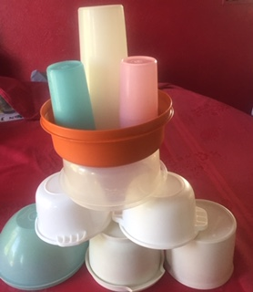
I - MANIPULATIONS LIBRES
Pour commencer, laissez votre enfant découvrir et explorer le « stock » de boîtes ou de couvercles mis à sa disposition. Cela lui permettra d’appréhender les formes, les couleurs, la matière et de manipuler à sa guise.
Cela pourra donner lieu à des « créations » diverses et personnelles .

Slide 4
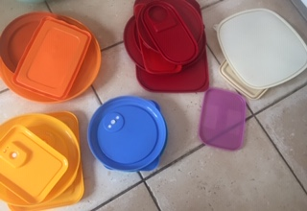
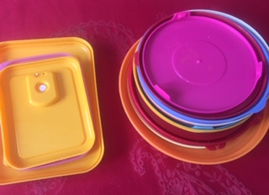
II - TRIS DE COUVERCLES
Par couleur ou par forme
Il peut être intéressant de séparer les couvercles des boîtes, notamment pour aborder les couleurs. En effet, il est souvent plus facile de trouver des couvercles en couleur que des boîtes.
Votre enfant devra vous nommer les couleurs après avoir effectué un classement.
N’oubliez pas de le féliciter!

Slide 5
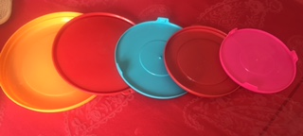
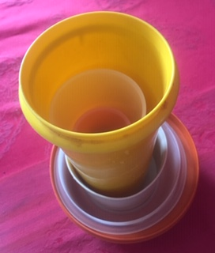
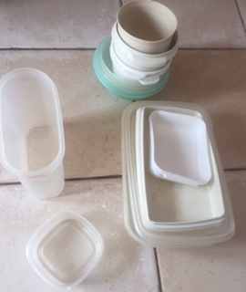
III - ACTIVITES DE CLASSEMENT
en fonction de la taille: par ex, trier les couvercles du plus grand au plus petit.
en fonction de la forme : occasion de nommer les formes: boîte carrée, rectangulaire, ronde, ovale…
En fonction du diamètre,
type boîtes gigognes

Slide 6
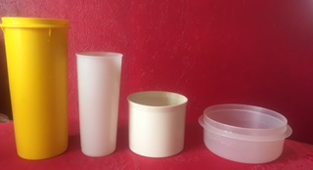
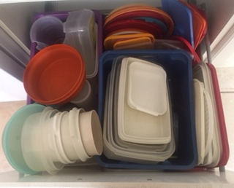
en fonction de la hauteur,
en fonction d’autres critères que l’enfant aura inventés ou choisis…
Les manipulations pourront donner lieu à des comptages :
« Combien avons-nous de boîtes, de couvercles, de boîtes jaunes, rouges, etc. »
L’activité se terminera par un rangement, en fonction de la taille du placard ou du tiroir !

